Slide 1
День Матері

Slide 2
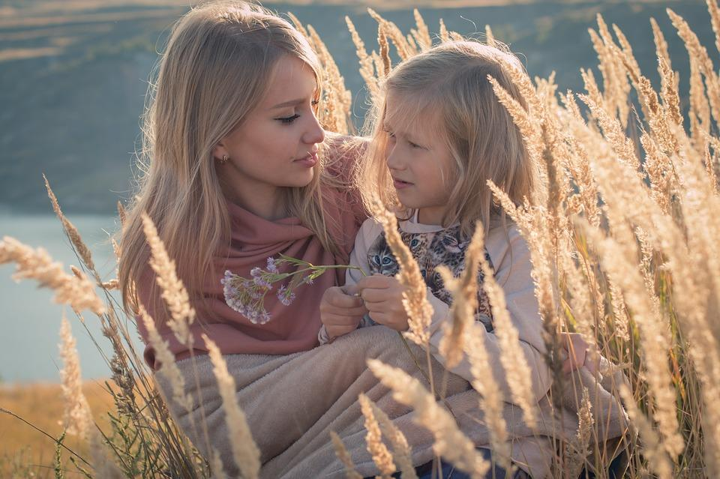
День матері Україна традиційно відзначає у другу неділю травня. Відбувається це згідно з Указом президента України від 10 травня 1999 року №489/99. День матері в Україні у 2021 році припадає на неділю, 9травня. День матері має міжнародний статус і святкується в десятках країн світу.

Slide 3
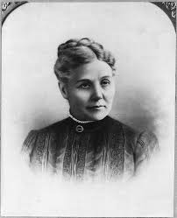
Історія свята:
День матері почали святкувати в США. Перший раз американці відзначили його в 1907 році. Ініціатором стала Анна Джарвіс. Вона заснувала це свято на честь своєї мами – громадянської активістки, яка прославилася під час Громадянської війни в США.

Slide 4
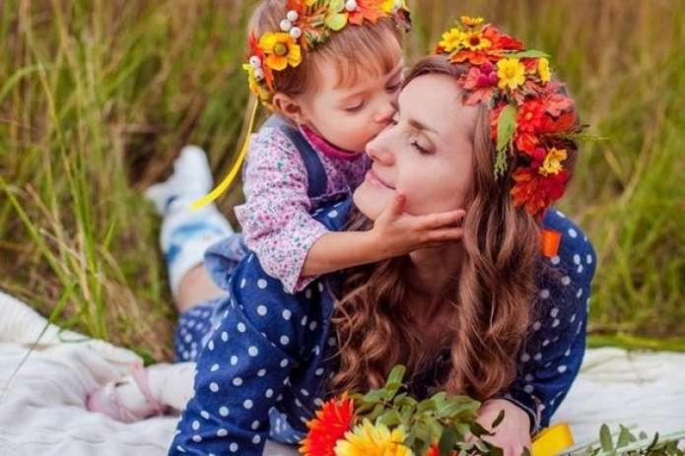
В наш час материнське свято відзначають більш ніж в 50 країнах світу. У багатьох з них дати не співпадають і припадають на різні дні. Приміром, День матері в Україні, як і в більшості держав, відзначається у другу неділю травня, в Білорусі – 14 жовтня, у Росії – в останню неділю листопада, в Грузії – 3 березня, в Польщі – 26 травня, а в багатьох близькосхідних країнах – 21 березня.

Slide 5
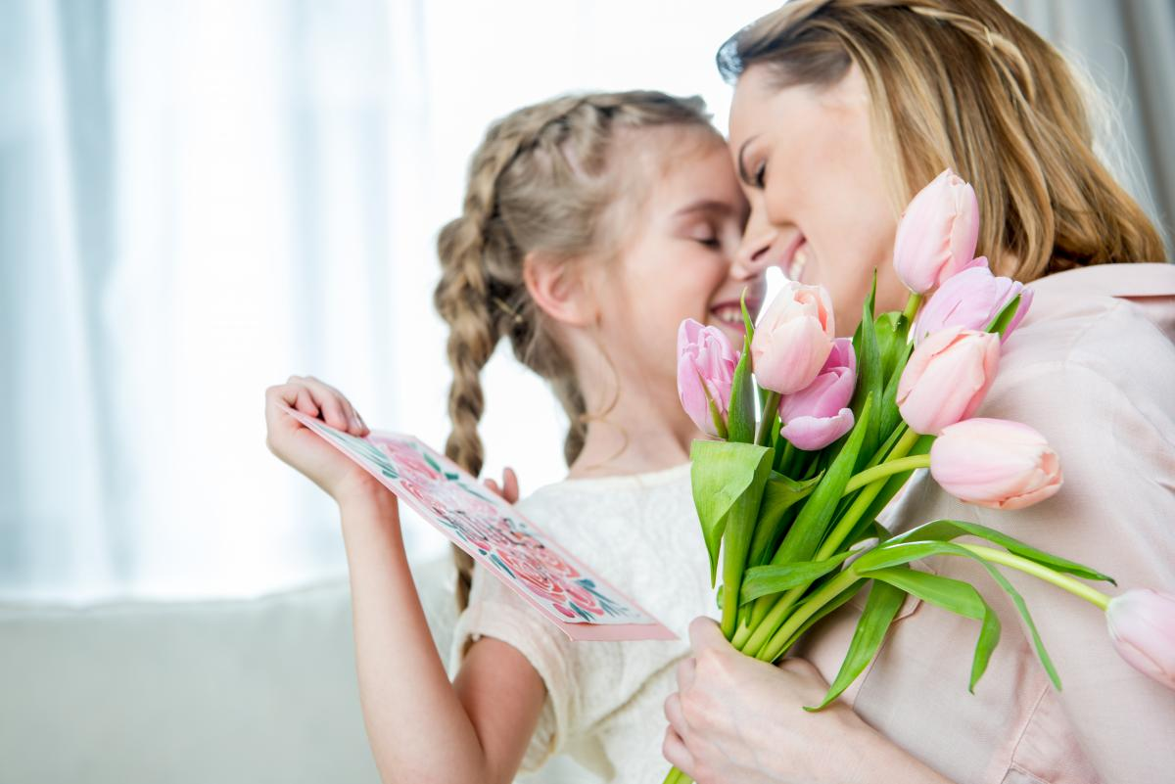
У цей день прийнято поздоровляти матерів і дарувати їм символічні подарунки. Також багато родин в це свято збираються разом, щоб подякувати своїй найріднішій людині за все.

Slide 6
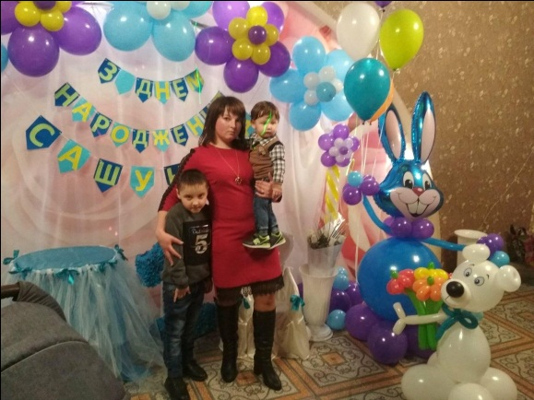
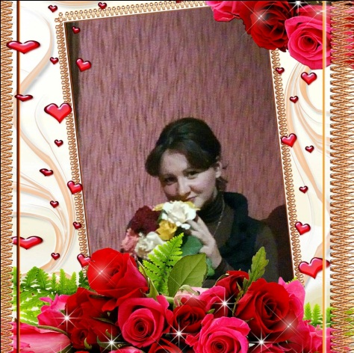
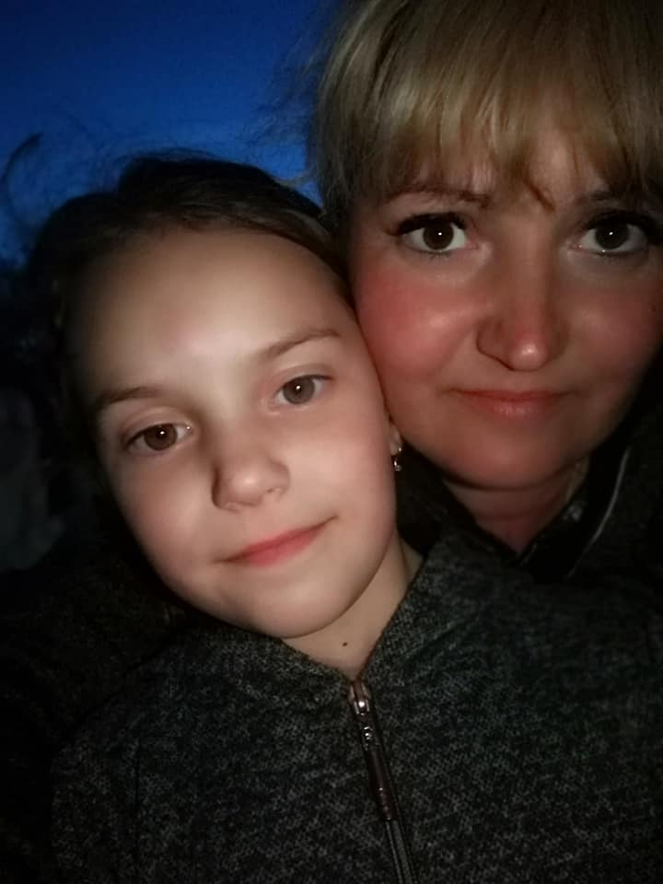
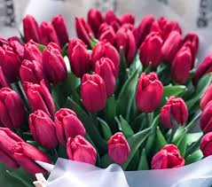
Що подарувати мамі?
Зазначимо, що привітання з Днем матері схожі на привітання з 8 Березня - з тією лише різницею, що вони адресовані не всім жінкам, а тим, хто пізнав щастя материнства або скоро стане мамою. День матері – це особливе свято, коли можна ще раз нагадати найдорожчій людині, як ви її цінуєте і любите. Діти в цей день дарують своїм матерям квіти, листівки, присвячують їм вірші і пісні. Пам'ятайте, що головне в це свято – ваша увага.

Slide 7
Маєш маму, шануй її свято.
Їй здоров’я у Бога проси.
Бог – отець на землі створив мати,
Тож шануй же, дитино, її.
Не соромтесь її обіймати
Та ласкаві слова говоріть.
Бо ніхто вас не любить, як мати.
Ви її завжди й всюди цініть.
За ті довгі недоспані ночі,
Що з тобою вона провела.
За смаколики й тістечка здобні,
Що з любов’ю для тебе пекла.
За казки, за пісні колискові,
Які просто складала для вас.
За вуста і за лагідні руки,
Які з ніжністю пестили вас.
У весняний цей день веселковий,
Букет квітів красивий складіть.
І рідненькій миленькій матусі.
Ви з любов’ю мерщій піднесіть.
А.Кравченко

Slide 8
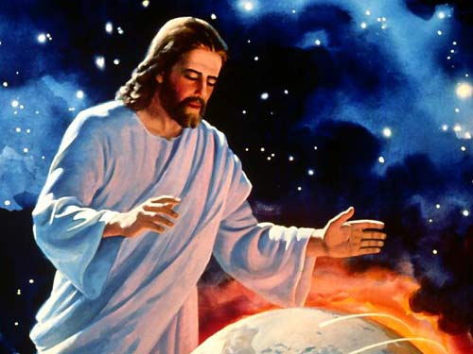
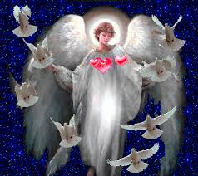
Легенда про маму
Одного разу Бог вирішив створити…маму. Шість днів та ночей він роздумував і експериментував.
Та ось з’явився ангел і каже:

Slide 9
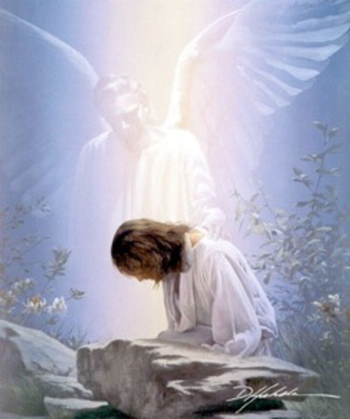
Бог ствердно кивнув. Потім додав:
— Аж стільки! — скрикнув ангел.
— Шість пар рук?
— Господи, — сказав ангел, — вже пізно, йди відпочивати.
Ти стільки часу витрачаєш на неї!
— Одну пару, щоб бачити через зачинені двері, коли питає: “ Що ви там робите, діти? ”, навіть якщо вона вже знає, що вони роблять. Іншу пару на потилиці, щоб бачити те, чого не мала бачити, але що має знати. Ще іншу пару, щоб таємно сказати синові, який потрапив у халепу: “Розумію, сину, і люблю тебе”.
— Так…
Але чи ти читав вимоги замовлення? Вона повинна складатися з 180 рухомих частин, які можна було б при потребі замінити, її поцілунок має лікувати все — від зламаної ноги до розчарування в коханні, також вона мусить мати шість пар рук.
— Не в руках проблема, — відповів Бог, — а в трьох парах очей, що вона повинна мати.
— Не можу, — відповів Господь. — Вже майже закінчую.

Slide 10
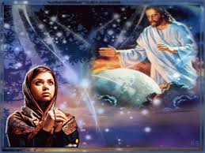
Ангел поволі обійшов навколо моделі матері.
— Але витривала! — відповів Господь із запалом. — Ти не можеш уявити собі того, що може зробити чи перетерпіти мати.
— Не тільки думати, а вміє також дуже добре користуватися своїм розумом і пристосовуватися до обставин.
— Надто ніжна, — сказав, зітхаючи.
— Вміє думати? — спитав ангел.

Slide 11
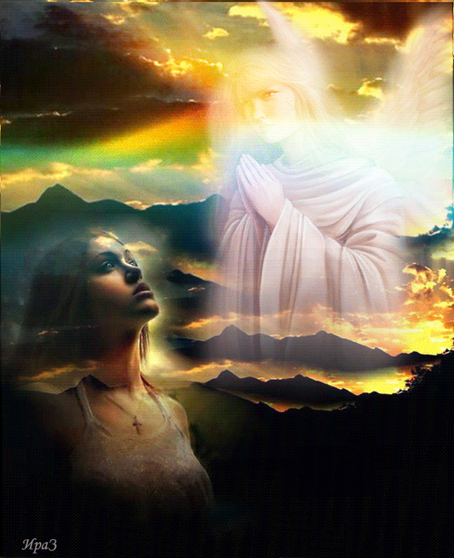
Тоді ангел схилився над моделлю і доторкнувся пальцем до її обличчя.
— Господи, Ти — справді геній! — вигукнув захоплено ангел.
— А для чого вона? — спитав ангел.
— Тут щось стікає, — сказав здивовано.
— Щоб висловити радість, смуток, розчарування, біль.
— Правду кажучи, це не я створив… ту… сльозу.
— Так, це — сльоза, — відповів зі смутком Бог.
Тихим меланхолійним голосом Бог прошепотів:

Slide 12
Дякую за увагу!

